Slide 1
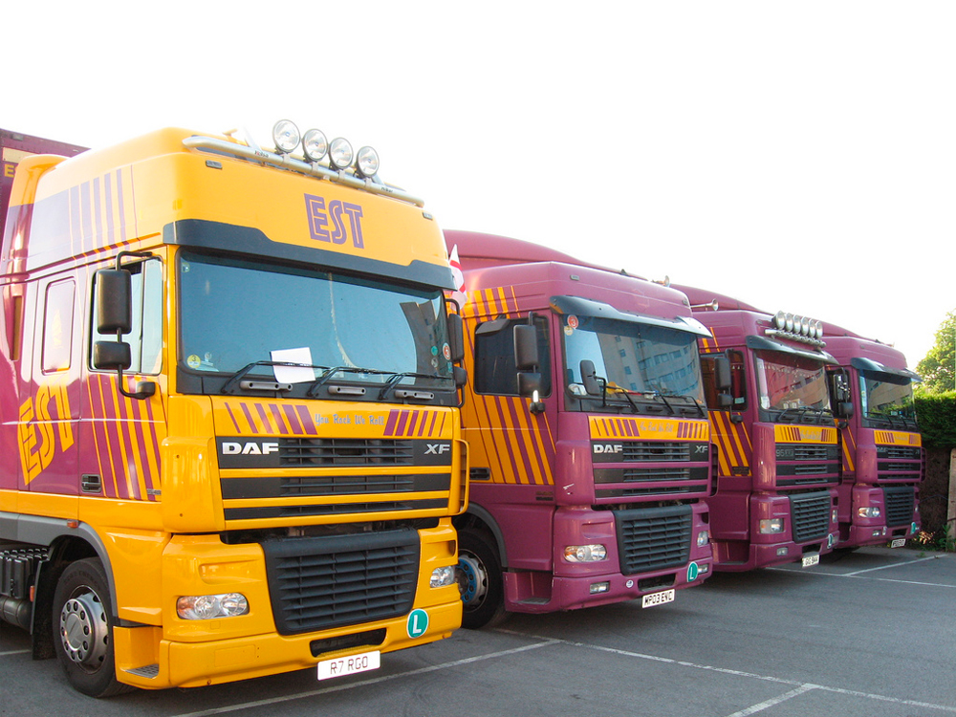
Ponle seguridad a tu vehículo, haz crecer a tu empresa.
GPS Telemovil
www.telemovilperu.com
Telf.: 437 1609

Slide 2
¿Quiénes somos?
TELEMOVIL S.A.C Es una empresa dinámica y proactiva, conformada por un equipo de profesionales caracterizados por brindar servicios de alta calidad convirtiéndonos en socios estratégicos de nuestros clientes en el sector de rastreo y monitoreo satelital, capitalizando la información obtenida para desarrollar una gama de soluciones que ayuden a gerenciar con éxito la logística de las empresas.
Protege tu vehículo. Instala un dispositivo GPS Telemovil, el cual te ofrece un completo sistema para tu seguridad.

Slide 3
GPS TELEMOVIL
Conociendo las necesidades de mejora en gestión y control de flota de diversas empresas. TELEMOVIL S.A.C brinda la posibilidad de aumentar la eficiencia del flujo de transporte vehicular mediante el uso de nuestras soluciones empresariales, lo cual estamos seguros reflejará un aumento de la rentabilidad de nuestros clientes. Para ello otorgamos lo siguiente:
Sistema de Monitoreo Estándar (SME).
Sistema de Monitoreo Corporativo(SMC).
Sitema de monitoreo Sénior (SMS).
*Todos nuestros equipos estan Homologados con el MTC.

Slide 4
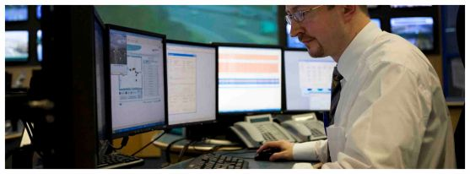
A. Características principales del Sistema de Monitoreo Estándar (SME)
Monitoreo online.
Control de velocidad.
Sensor de pérdida de energía.
Refresco de la posición cada 40 seg. y cada
2 min (carreta).
Botón de Pánico.
Sistema de escucha remota.
Apagado remoto (sujeto a evaluación del vehículo).
Sensor de Tracto (trailers).
Cobertura a nivel nacional.
Diferentes alternativas de instalación de los equipos (GPS), buscando puntos estratégicos para mayor seguridad.
Sistema multiplataforma.

Slide 5
B. Características principales del Sistema de Monitoreo Corporativo (SMC)
Monitoreo online.
Control de velocidad.
Sensor de pérdida de energía.
Refresco de la posición cada 40 seg. y cada
2 min (carreta).
Sistema multiplataforma.
Botón de Pánico.
Sistema de escucha remota.
Apagado remoto (sujeto a evaluación del vehículo).
Sensor de combustible.
Sensor de Tracto (trailers).
Cobertura a nivel nacional.
Portal Administrable de diferentes unidades pertenecientes a TELEMOVIL.
Paneles de control buscando mayor efectividad en la gestión de las unidades.
Reporte de Paradas y Recorridos.
Paneles administrativos tanto de vehículos como de conductores.
Diferentes alternativas de instalación de los equipos (GPS), buscando puntos estratégicos para mayor seguridad.
Monitoreo reactivo de las unidades.
Recuperación a traves del convenio con la Policia Nacional.

Slide 6
C. Características principales del Sistema de Monitoreo Sénior (SMS)
Todas las características del sistema Estándar y Corporativo,
además de:
Crear reportes personalizados.
Alojar nuestro sistema en los servidores del cliente.
Integrar nuestro sistema con el o los sistemas del cliente.
Recepción de transmisión de diferentes operadores de GPS.
Posibilidades de brindar reportes de ubicación a sus clientes.
Geocercas.

Slide 7
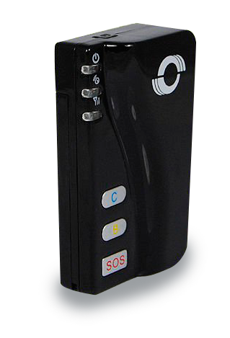
Otros servicios
Sistema de Monitoreo Portátil
Botón de pánico.
Rastreo y monitoreo similar al equipo tradicional.
Duración de Batería: 15 horas trabajando al máximo.
Equipo capaz de recibir y realizar llamada telefónica de emergencia.
Acceso a monitoreo web.
Central de Emergencia 24 horas los 365 días.
Cobertura a nivel nacional.
Equipo recargable por USB, enchufe de pared o cargador vehicular.

Slide 8
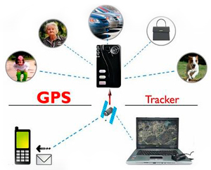
Aplicación Sistema de Monitoreo Portátil
Para clientes que tercerean el movimiento de su mercadería pero que igual necesitan control de las mismas, esta solución se adapta perfectamente dando la posibilidad de colocar y retirar el GPS cuantas veces requiera. También es aplicable al seguimiento y cuidado exclusivo de personas, mascotas u objetos.
Modos de uso Personal:
En el brazo
Bolsillo
Colgado como un
collar.
Etc.

Slide 9
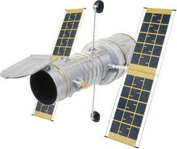
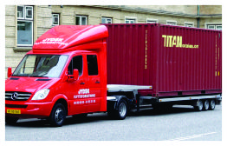
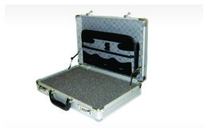
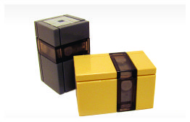
Transporte de Carga
GPS TELEMOVIL Portable
Aplicable al seguimiento exclusivo de la carga, dando la posibilidad de colocar y retirar cuantas veces el cliente lo requiera, trabajando de manera independiente a la unidad de traslado.

Slide 10
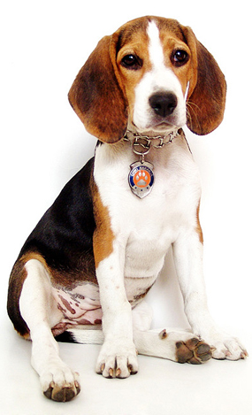
GPS para Mascotas
GPS TELEMOVIL Portable
Batería de alta duración
Facíl de colocar
Acceso a monitoreo web.
Equipo recargable por USB, enchufe de pared o cargador vehicular.

Slide 11
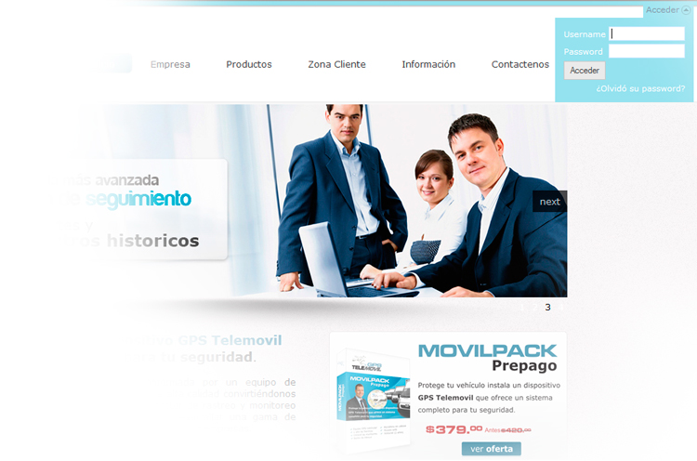
Ingreso al Sistema Telemovil GPS
GPS TELEMOVIL Portable
Ingreso al sistema 2.0
Ingreso al sistema

Slide 12
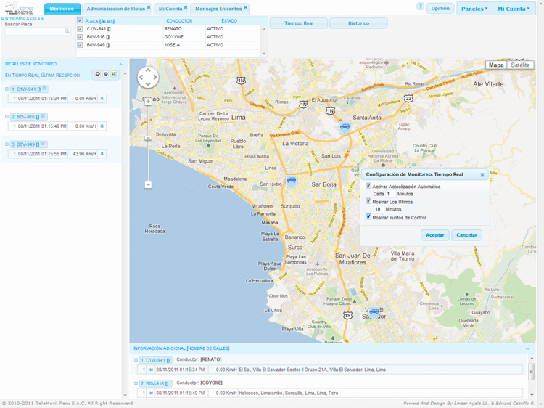
Exportar a
Google Earth,
excel
Ubicación con
nombre de Calle

Slide 13
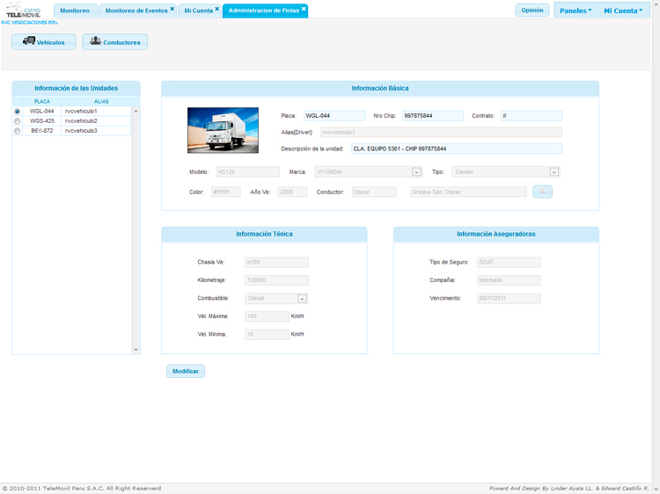
Herramienta administrativa donde el cliente puede ingresar diversos datos de cada una de sus unidades.
Ayuda administrativa vehicular

Slide 14
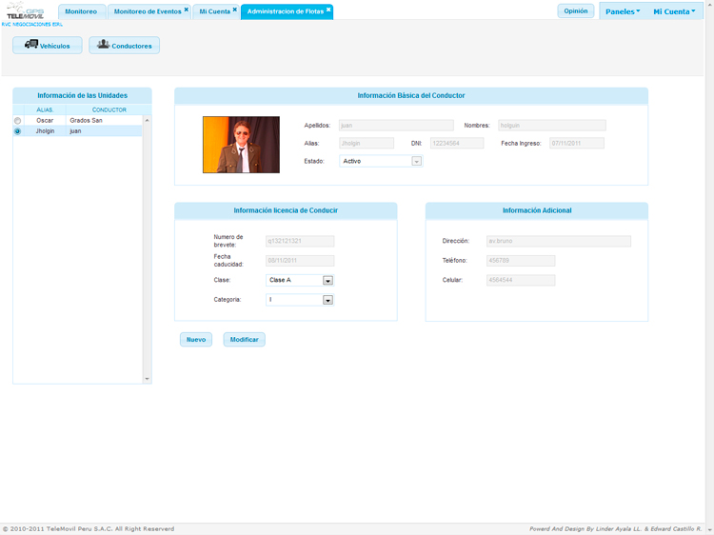
Herramienta administrativa donde el cliente puede ingresar diversos datos de cada una de sus conductores.
Ayuda administrativa de Conductores

Slide 15
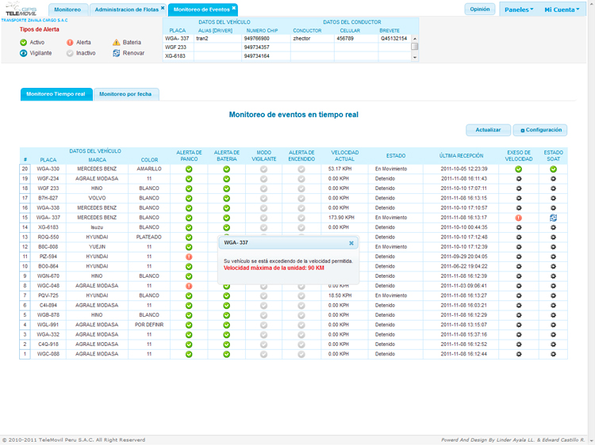
Datos de la
Unidad y conductor
Leyenda
de alertas
Alerta de
Vencimiento
de soat
Alerta de
exceso de
velocidad
Datos no
configurados

Slide 16
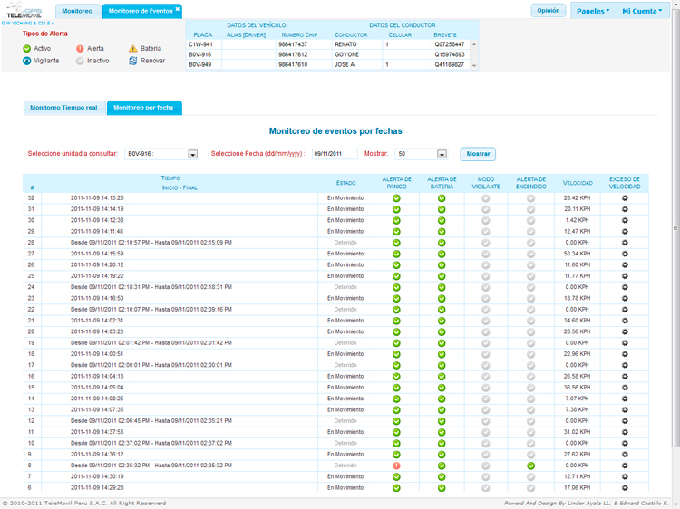
Datos de la
Unidad y conductor
Leyenda
de alertas
Tiempo
detenido
Consulta de
Unidad, fecha
Y cantidad a
mostrar
Datos no
configurados

Slide 17
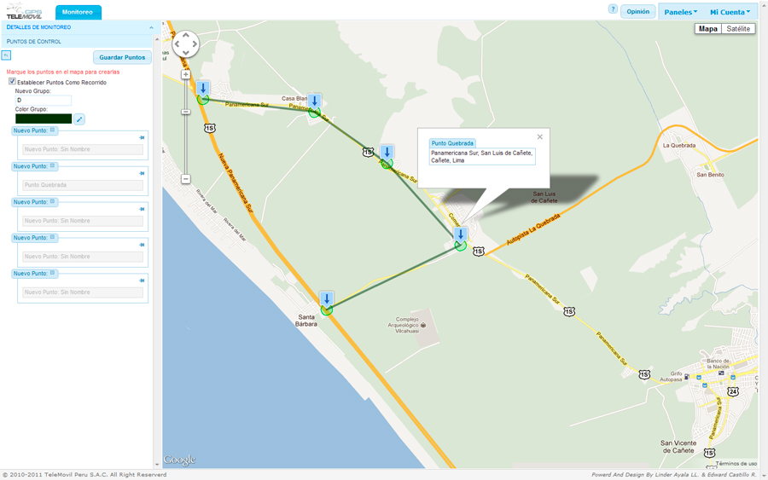
Ejemplo Puntos de Control
Guardar puntos
Nombre del
Punto de control
Nombre de
Grupo y color
de línea
Creación de puntos
De control

Slide 18
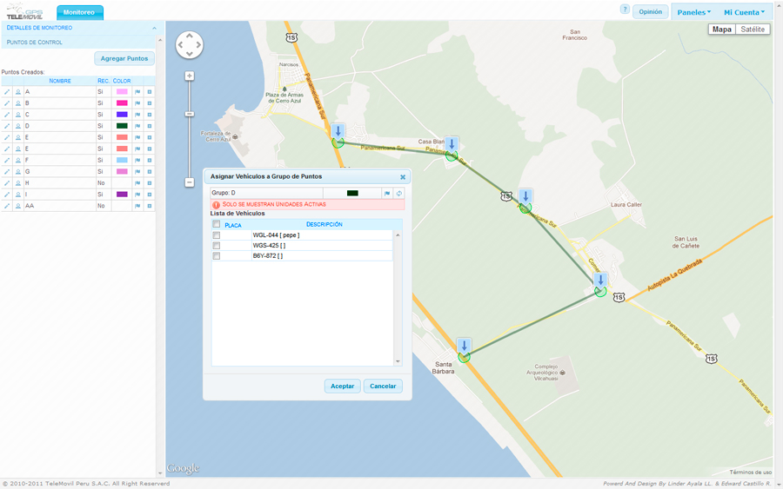
Lista de puntos
De control creados
Asignar puntos
de control a
las unidades

Slide 19
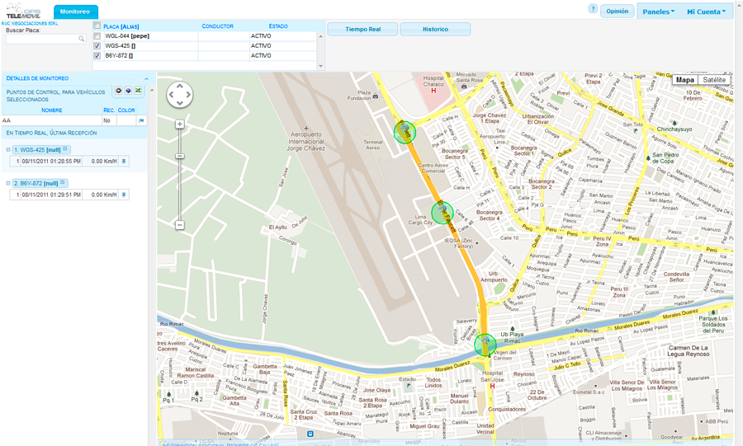
Vista de puntos
activos
Lista de vehículos
asignados

Slide 20
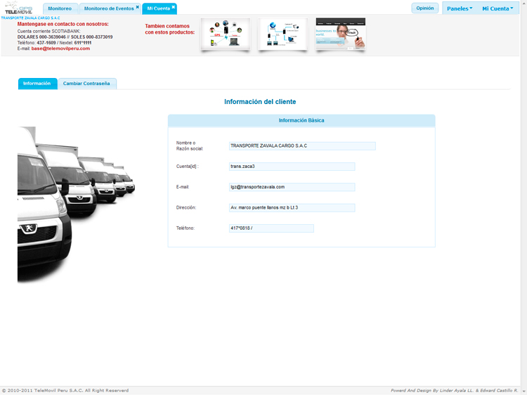
Datos del cliente

Slide 21
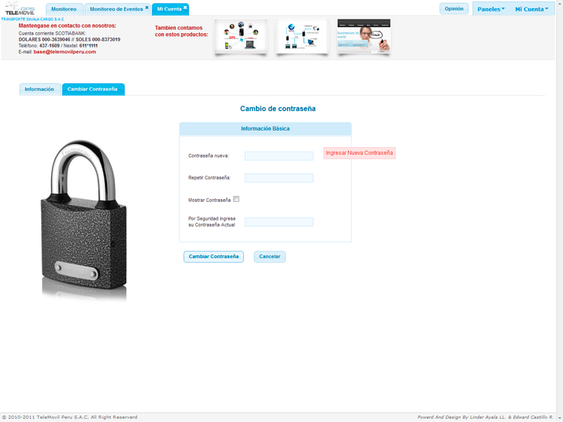
Cambio de contraseña del cliente

Slide 22
Protege tu vehículo, instala un dispositivo GPS Telemovil ofrece un sistema completo para tu seguridad.
Gracias
www.telemovilperu.com
Teléfono: +51 (01) 437 1609
Nextel: 611*1111 Correo: info@telemovilperu.com
Facebook.com/telemovil
Twitter.com/telemovilperu

